Slide 1
第18课 社会主义的发展
与挫折

Slide 2
一、社会主义力量的壮大

Slide 3
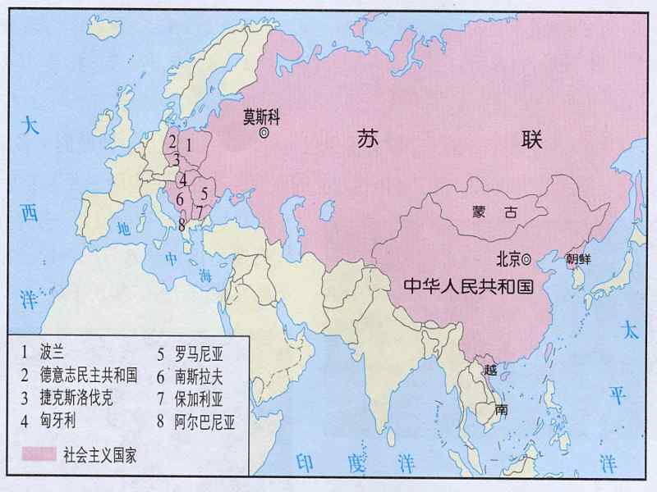
二战后欧亚社会主义国家

Slide 4
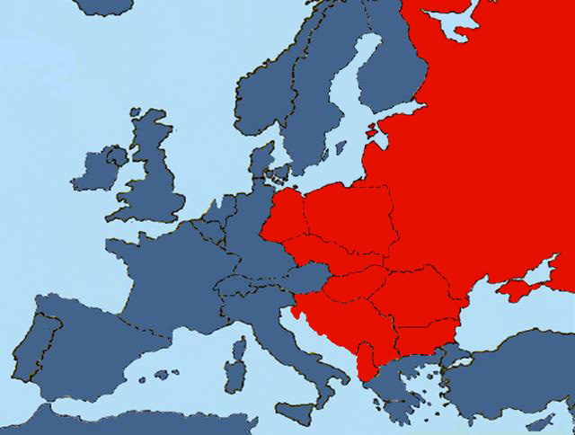
“东欧” ，指位于欧洲东南部和中部地区、苏联西侧的8个国家，斯大林还取消东欧各国共产党的自主权,按照苏联模式对这些国家进行了全方位的内部改造。
大 西 洋
苏 联
民德
波 兰
捷克斯洛伐克
匈牙利
罗马尼亚
南斯拉夫
保加利亚
阿尔巴尼亚

Slide 5
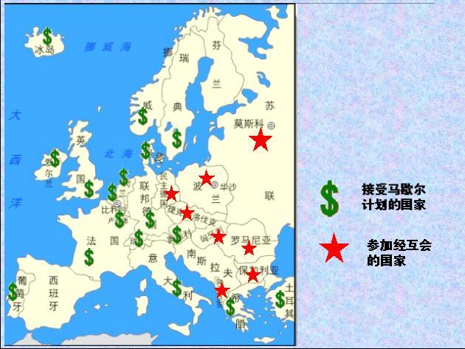
成立“经互会”
1949年,苏联同保加利亚、匈牙利波兰、罗尼亚、捷克斯洛伐克等国家建立了经济互助委员会,简称“经互会”。苏联通过经互会帮助东欧国家克服了战后经济困难,但也利用经互会将各成员国的经济纳入苏联计划经济的轨道。

Slide 6
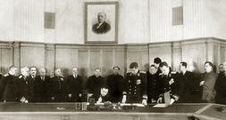
中苏建交
1949年,中华人民共和国成立后不久,苏联就与中国建立了外交关系,这对新中国是很重要的支持。

Slide 7
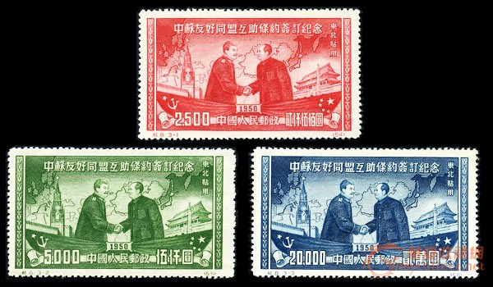
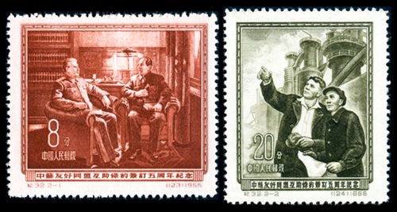
1950年中苏缔结了友好同盟互助条约
新中国掀起了学习苏联的热潮

Slide 8
二、苏联的发展与改革

Slide 9
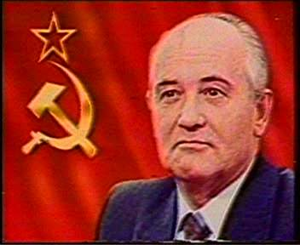
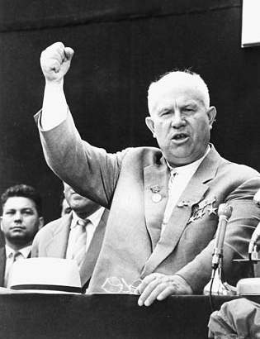
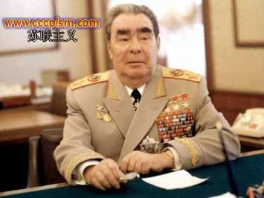
把苏联改垮了
二、苏联的发展与改革
戈尔巴乔夫
把苏联改残了
勃列日涅夫
赫鲁晓夫
把苏联改病了

Slide 10
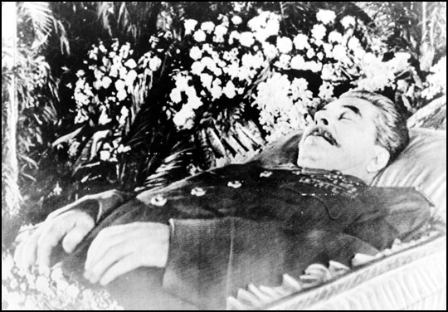
（一）赫鲁晓夫改革
留下了世界一流的军事强国和政治大国的辉煌，也留下了制约苏联进一步发展的政治经济桎梏。
1953年3月5日，斯大林突患脑溢血逝世，终年74岁。

Slide 11
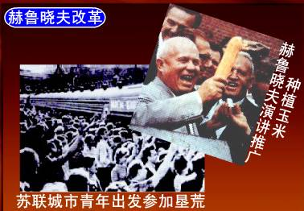
赫鲁晓夫（1894—1971），执政11年
1953年，赫鲁晓夫上台，开始进行改革，重点农业

Slide 12
背 景
（苏联）农业和轻工业的发展速度和重工业相比较，差距十分悬殊。1949年，当苏联爆炸了第一颗原子弹，成为世界第二核大国。
——《苏联国民经济》第87页
电冰箱、洗衣机和电视机产量极少， 音响，录像机都不能生产，而皮鞋产量仅163.6（百万）双，全国一亿七千万人口平均每人不到一双皮鞋。
——周荣坤《苏联基本数字手册》

Slide 13
赫鲁晓夫改革
1、背景：
A、斯大林模式阻碍了生产力的进一步发展
B、对斯大林个人崇拜盛行，民主法制遭破坏

Slide 14
2、内容：
经济方面：
A、农业：加大投入，提高收购价格
B、工业：改革工业管理体制，精减机构
政治方面：批判个人崇拜和斯大林的某些理
论观点；平反冤假错案。
结果：失败
原因：没有从根本上破除斯大林模式

Slide 15
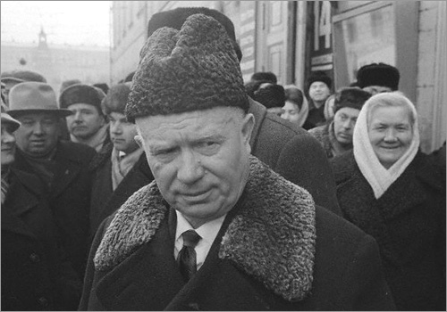
体制未变，小修小补无济于事
1964年 赫鲁晓夫被迫下台

Slide 16
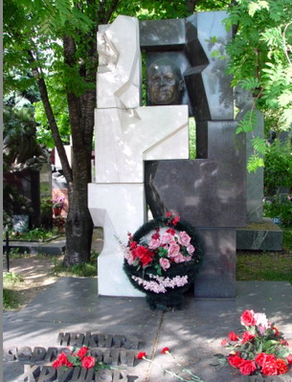
黑白相间的墓碑
毁誉参半的一生
“在第二次世界大战后的年代里，没有一位世界领袖人物的成败能像赫鲁晓夫的成败如此急剧地和决定性地改变历史的进程。”
──尼克松

Slide 17
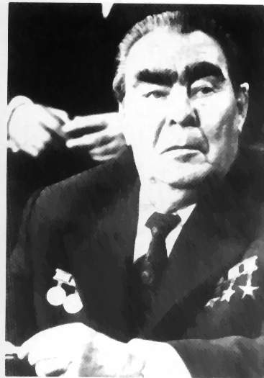
(二)勃列日涅夫改革
经济改革重点：重工业
未能突破斯大林模式
反而使这一体制更加僵化

Slide 18
三、东欧剧变与苏联解体

Slide 19
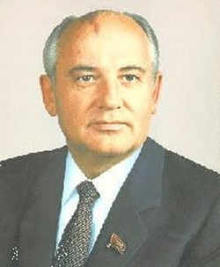
（一）苏联的解体
1985年,戈尔巴乔夫上台改革

Slide 20
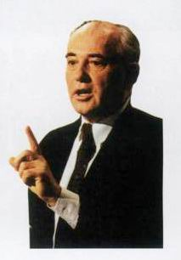
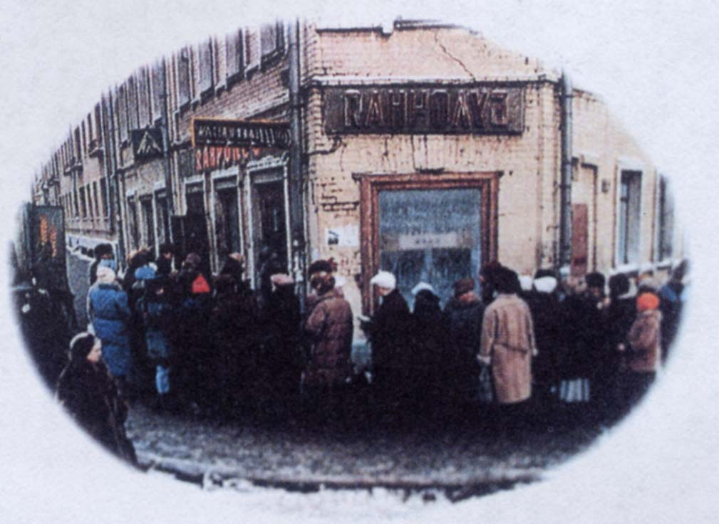
改革重点：1、经济改革
结果：……

Slide 21
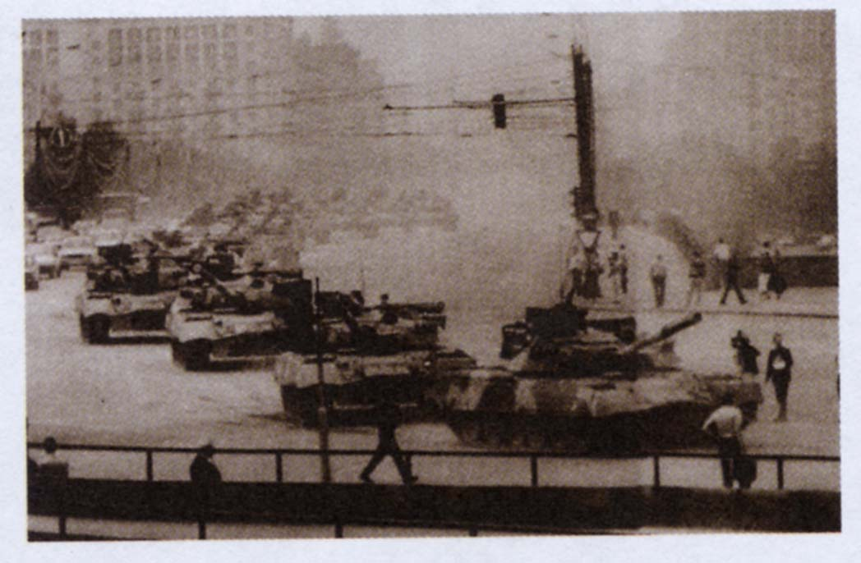
改革重点：2、转到政治方面
结果：……
“八一九”事件

Slide 22
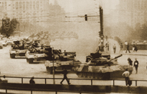
1991年8月19日，苏联副总统亚纳耶夫和其他几名苏联高级官员组成了“国家紧急状态委员会”，并通过电视台和电台向全国宣布苏联进入“紧急状态”，企图夺取苏联最高权力，但在俄罗斯联邦总统叶利钦及其支持者和西方国家的反对下，政变不到三天即宣告失败，此次事变之后，叶利钦迅速掌握了俄罗斯境内所有政治经济和军事权力。
八一九事件

Slide 23
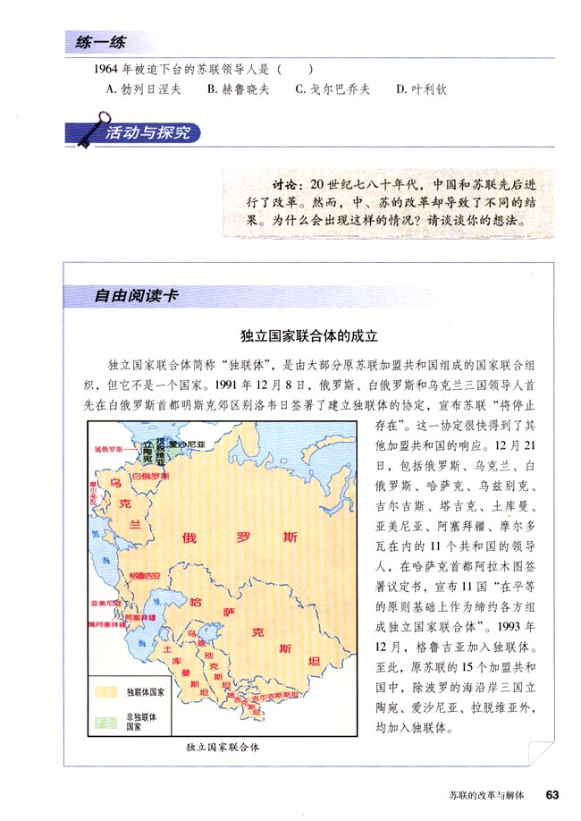
独立国家联合体

Slide 24

1991年12月25日，戈尔巴乔夫发表电视讲话，宣布辞去苏联总统职务，标志着苏联解体。

Slide 25
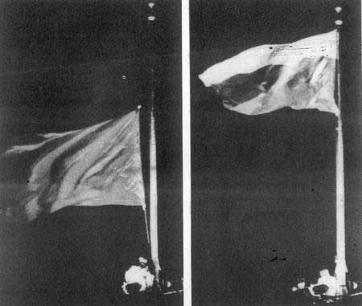


无可奈何花落去
1991年12月25日苏联国旗从克里姆林宫悄然降下，俄罗斯国旗缓缓升起，标志着一个旧时代的结束和新时代的开始，也标志着两极格局的最终瓦解。

Slide 26
苏联解体有两层含义：
一是苏联分裂成多个国家，
二是社会主义制度被资本主义制度所取代

Slide 27
赫鲁晓夫改革
--冲击斯大林模式
苏联的改革与解体
勃列日涅夫改革
—--体制更加僵化
戈尔巴乔夫改革
—直接导致解体
八一九事件
---—加速解体
苏联解体
—-- 社会主义运动受挫折

Slide 28
（二） 东欧剧变
实质/性质：国家性质（社会制度）变化

Slide 29
什么叫东欧剧变？东欧剧变发生在什么时候？为什么会发生剧变？表现在那些方面？

Slide 30
东欧剧变是指从1989年下半年开始，东欧各国共产党、工人党纷纷丧失政权，社会制度也随之发生变化，国家名称也改变了的一系列事件。
东欧剧变的特点：
①来势迅猛。
②社会制度发生变化。
③东欧版图发生变化。

Slide 31

东欧剧变
原因：
（1）高度集中的政治经济体制，
越来越不适应经济的发展。
根本原因
（2）东欧国家经济状况恶化，外债负担沉重，人民生活水平大幅度下降。
（3）严重经济困难，导致了严重的社会危机。
（4）西方推行“和平演变”的结果
（5）苏联也放松了对东欧国家的控制。

Slide 32
历史启迪
东欧剧变和苏联解体对我国社会主义建设有何启示？
1、社会主义必须与本国实际相结合。
2、坚持以经济建设为中心，提高人民生活水平；
3、改革要确保国内社会安定和民族团结；
4、抵制西方大国和平演变企图
列举近现代史上，改变苏联（俄国）社会性质的改革。
1861年改革；俄国十月革命；苏联解体。

